Slide 1

基于像素位置变换特征的小目标检测算法
Pixel Shuffle Feature Representation for Small Object Detection
姓名：刘祎铭
学号：201871080
校内指导老师：付海燕
校外指导老师：林倞

Slide 2

01
研究背景及动机
02
小目标检测算法
CONTENTS
03
实验评估
04
总结展望

Slide 3
Part 01
研究背景及动机

Slide 4

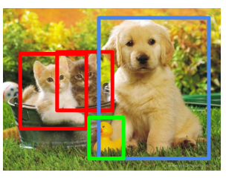
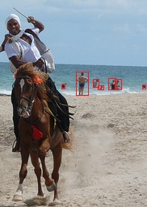
研究背景及动机
目标检测(Object Detection)
①找出图片中所有感兴趣的目标
②确定类别和位置
③框起来
目标检测
需检出多个物体：猫，狗，鸭子
小目标检测(Small Object Detection)
小目标的两种定义：
①目标外接矩形框小于32×32像素
②在高分辨率图像中外接矩形框占原图比例小于0.1
小目标检测
主要研究小于32x32像素的目标

Slide 5
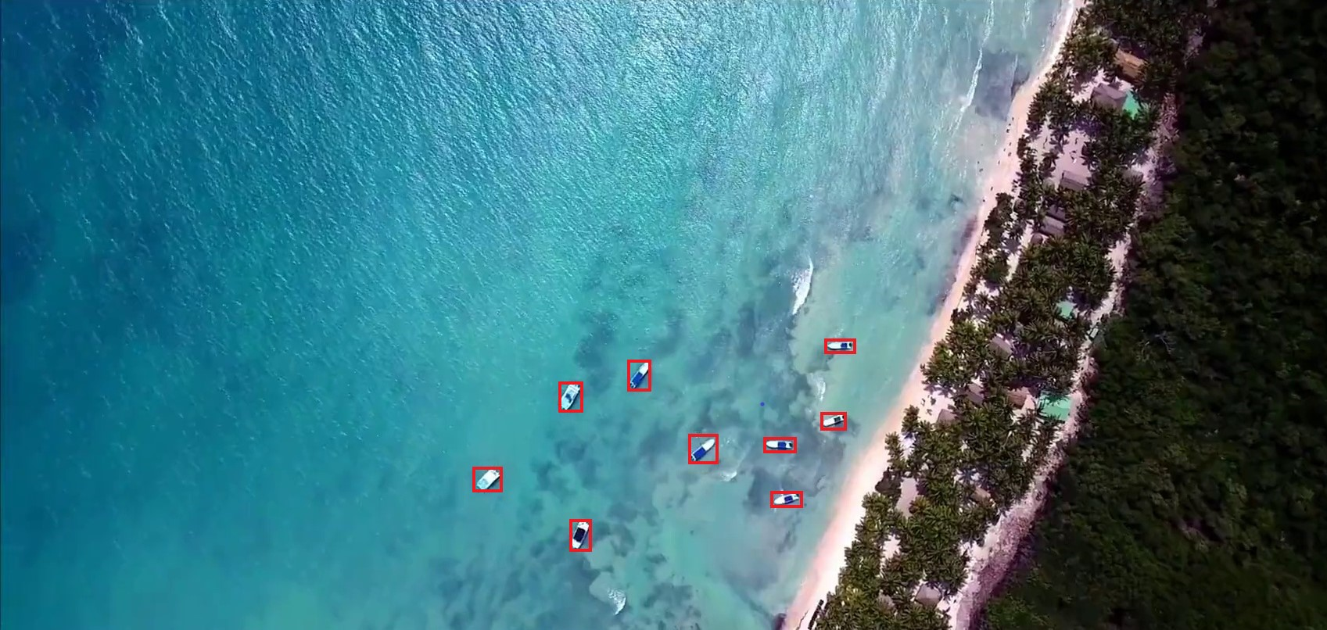
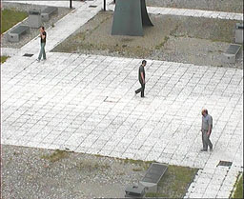
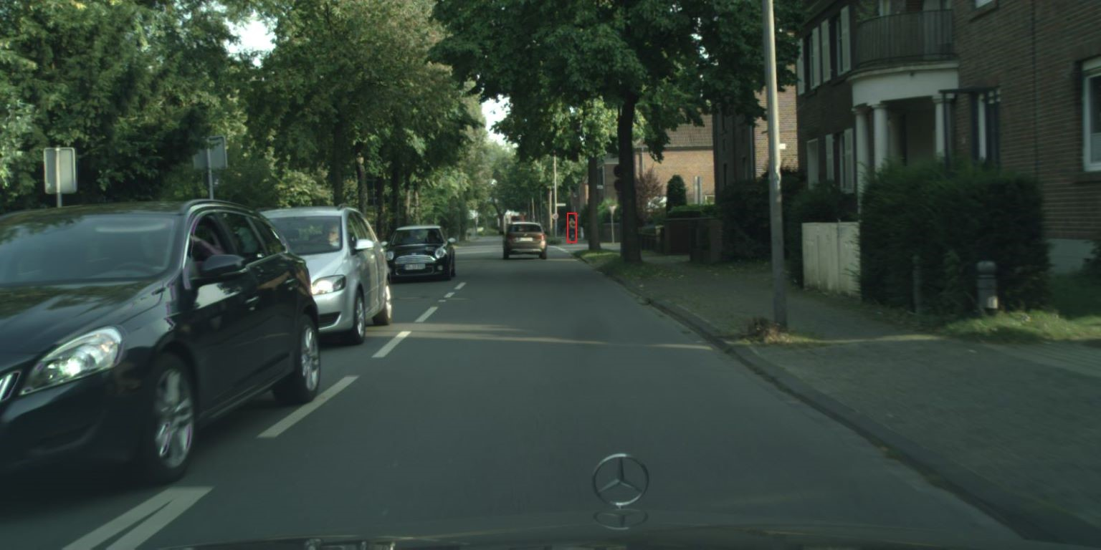
研究背景及动机
研究小目标检测的意义
高层视觉
基础，推动其发展，如图片理解、跟踪等
①真实场景大量存在，如航拍、视频监控和自动驾驶等
②有重要价值，比如海上搜救、规避行人
实地应用
问题
现有检测器在小目标上的性能仍非常有限，只有大目标一半左右[1] ，极大限制高层视觉发展与实地应用
航拍
视频监控
自动驾驶
[1]Robert, Ross, Marcin, et al. (2018,7)[2022,6,4]. https://paperswithcode.com/about.

Slide 6
Part 02
小目标检测算法介绍

Slide 7
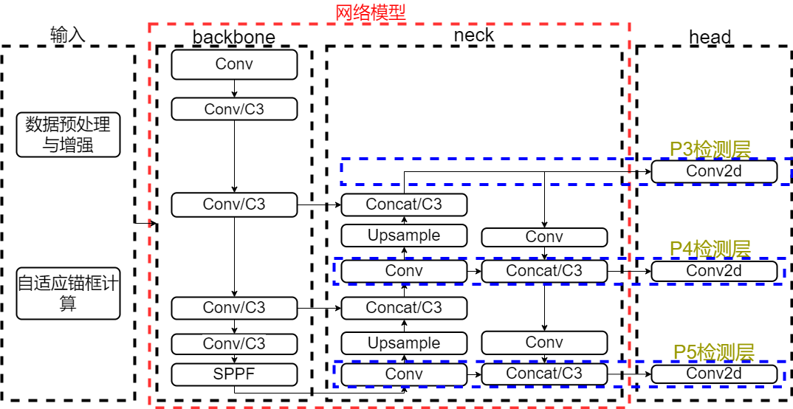
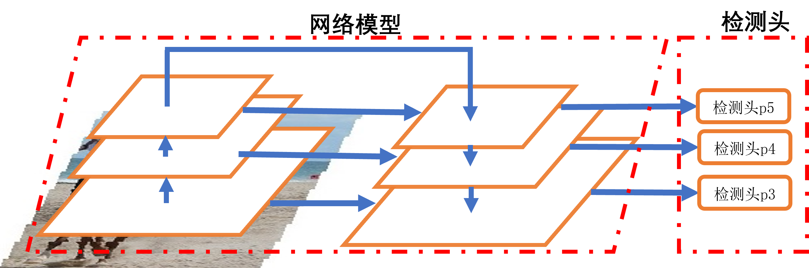
Yolov5检测器
各算法在MS COCO2017 test数据集测试结果
Yolov5简图
Yolov5三部分组成：
①数据预处理
②网络模型，包括骨干网络(Backbone)和颈部网络(Neck)
③检测头(Head)
有三个检测层p3、p4、p5，越大下采样越大
Yolov5检测器详细结构
Yolov5非常先进，作为很高的基线，同速度(FPS)下性能更强

Slide 8
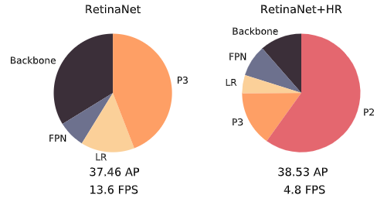
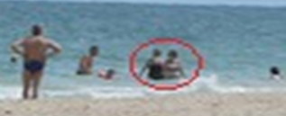
小目标检测难点
01
尺寸小，本身特征信息少，检出特征层还浅提取更不充分
02
大多数单阶段检测器不用p2检测层，p2层对应小目标性能不佳
不用p2原因：
①浅层层网络计算量大，尤其p2层占比过半，速度严重下降
②浅层网络训练数据少，尤其p2层比其它层少一个量级。极难优化，训练时长翻倍且需调整超参数。
增加p2检测层前后的计算量(FLPOS)和速度(FPS)对比[1]
03
密集相邻小目标很难区分开来，如右图
[1]Yang C, Huang Z, Wang N. QueryDet: Cascaded Sparse Query for Accelerating High-Resolution Small Object Detection[J].(2022,3,24)[2022.6.4]. https://arxiv.org/abs/2103.09136v2

Slide 9
检测器改进综述
检测器本身的改进
目的：不增加p2检测层，但把该层对应的小目标检测好
1.网络模型的改进：小目标感知的动态网络模型
方法:①DCN-small ②DCRU
2.检测头的改进： 小目标感知的动态检测头
方法:①Dyhead(small3) ②Transformer检测头
改进检测器的应用
3.目标尺度感知的切片辅助推理

Slide 10
1.网络模型的改进
①浅层网络增加像素位置变换(DCN-small)
01
理论：
①不同检测层的本质区别是感受野不同[1]
②目标在感受野与其尺寸与相近的检测层检出
02
改进方法：
浅层网络增加像素位置变换，
在检测p2层小目标时，缩小p3层感受野至p2层大小，
使这些小目标在p3层检出
(a)
(b)
(c)
缩小p3层感受野的像素位置变换实现：
(a)标准卷积核
(b)卷积核中心在小目标中心附近，卷积核采样点向内收敛
(c)卷积核中心在小目标左侧，卷积核采样点向右偏移
效果：抑制感受野扩张，对小目标聚焦。
[1]Li Y, Chen Y, Wang N, et al. Scale-aware trident networks for object detection[C]//Proceedings of the IEEE/CVF International Conference on Computer Vision. October 27 - November 2, 2019, Seoul, Korea (South), IEEE, 2019: 6054-6063.

Slide 11
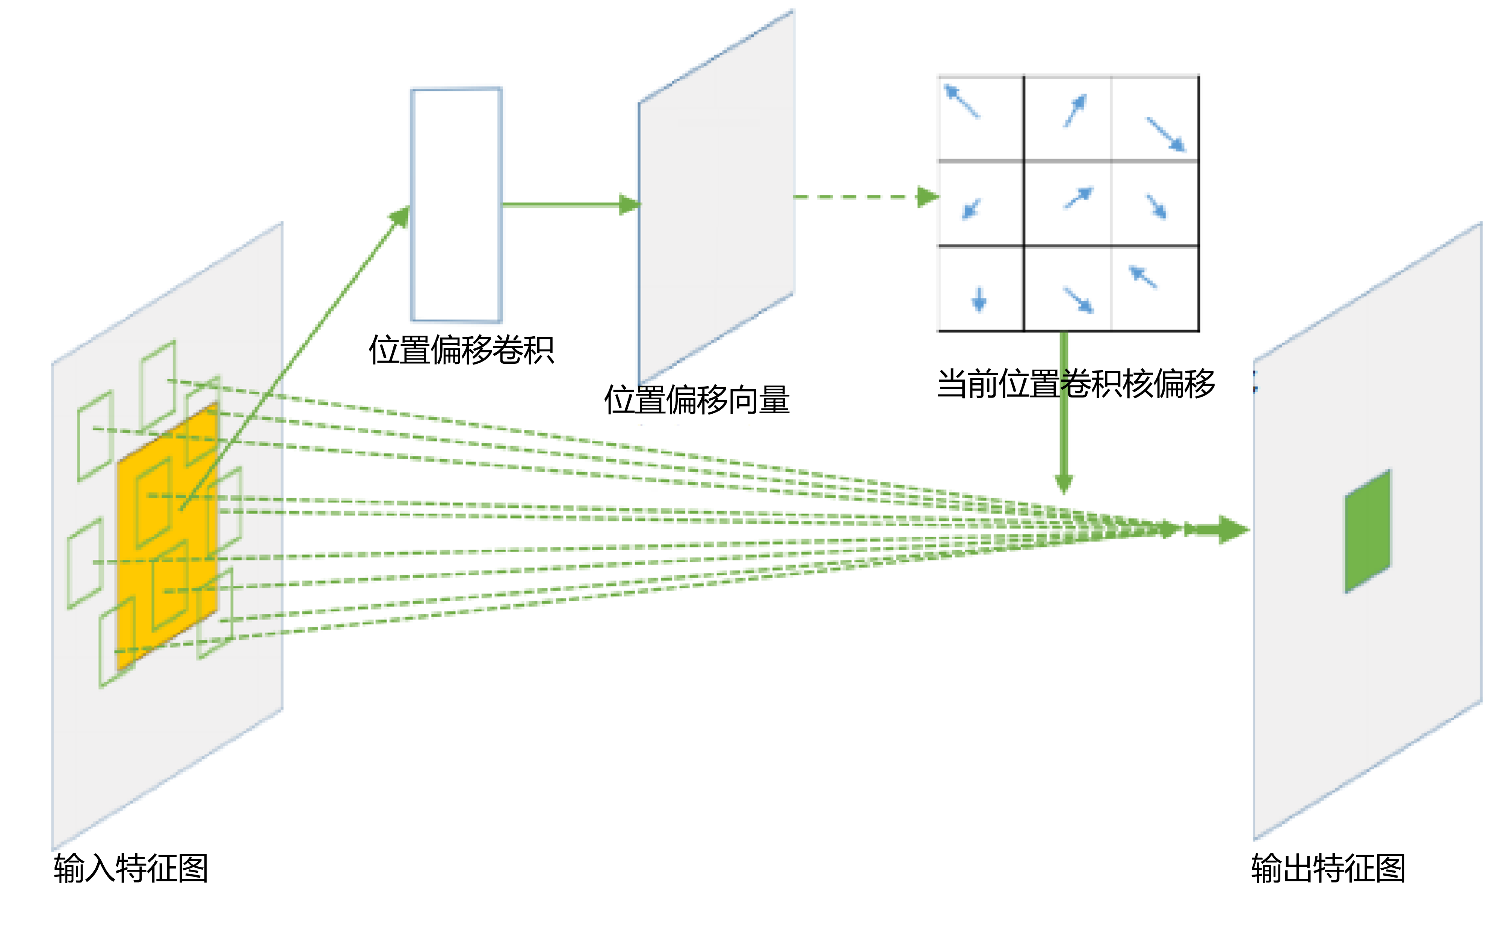
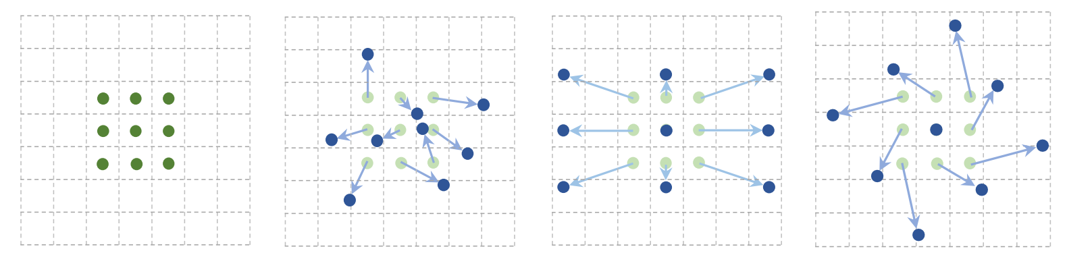
1.网络模型的改进
①浅层网络增加像素位置变换
①浅层网络增加像素位置变换(DCN-small)
①p3层在检测原目标时需要保持原感受野大小
②故像素位置变换不能固定，必须能对小目标感知，依靠数据驱动自适应进行变换
③通过可变形卷积(DCN)实现
可变形卷积(DCN)计算流程
论文提到的DCN的像素位置变换能力[1]
DCN
①位置偏移卷积生成位置偏移向量
②根据位置偏移向量对卷积核采样点偏移(像素位置变换)
[1]Dai J, Qi H, Xiong Y, et al. Deformable convolutional networks[C]//Proceedings of the IEEE international conference on computer vision. October 22-29, 2017, Venice, Italy, IEEE Computer Society, 2017: 764-773.

Slide 12
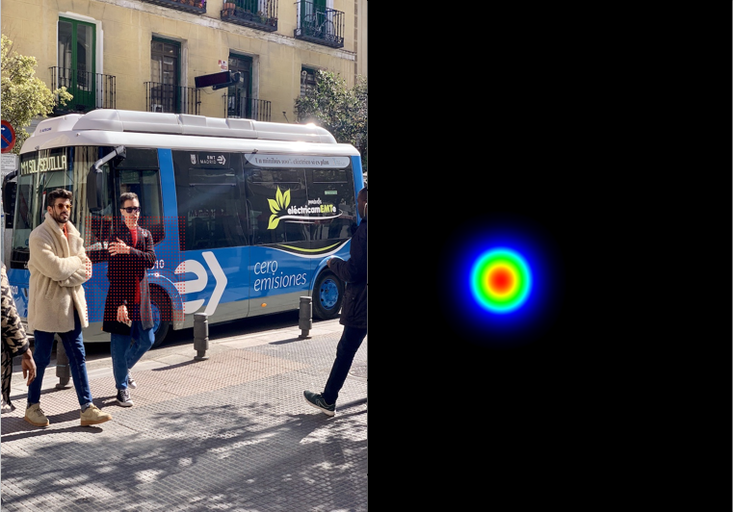
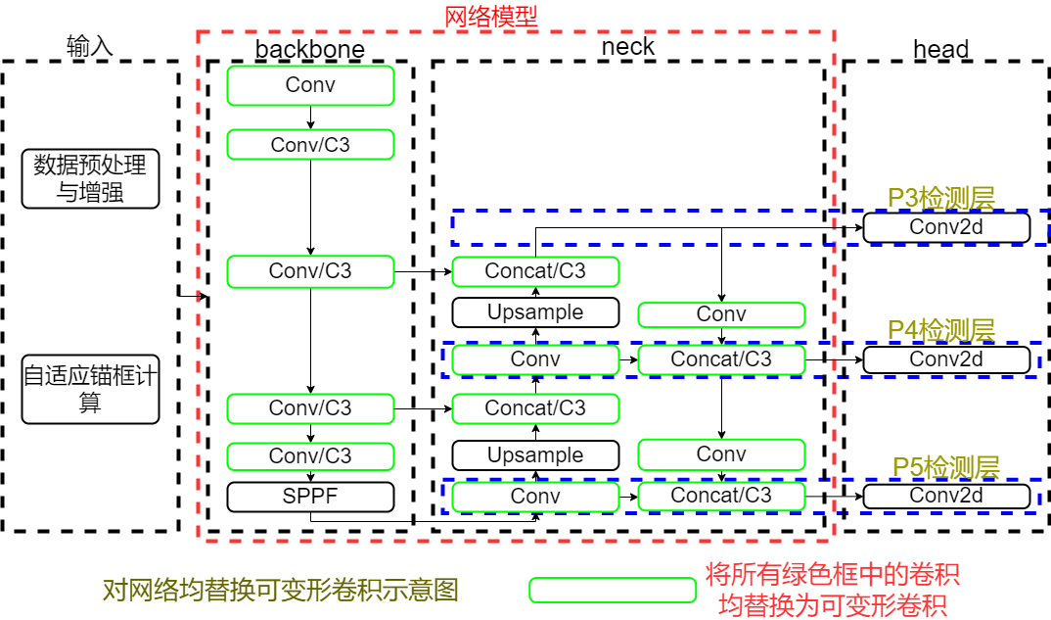
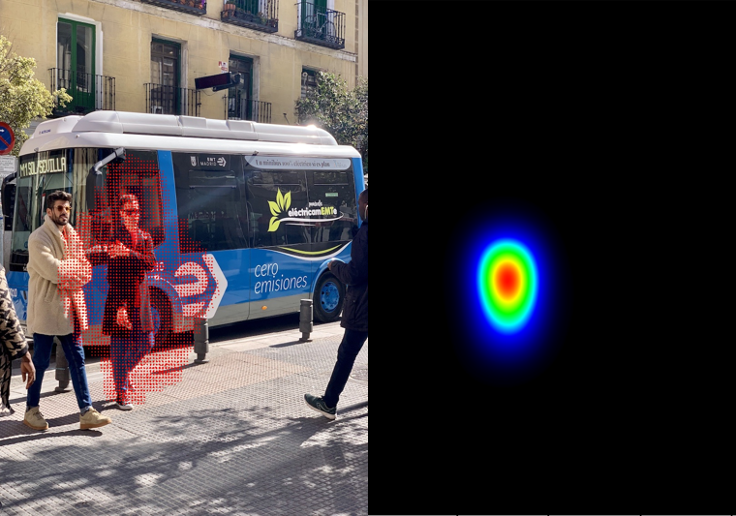
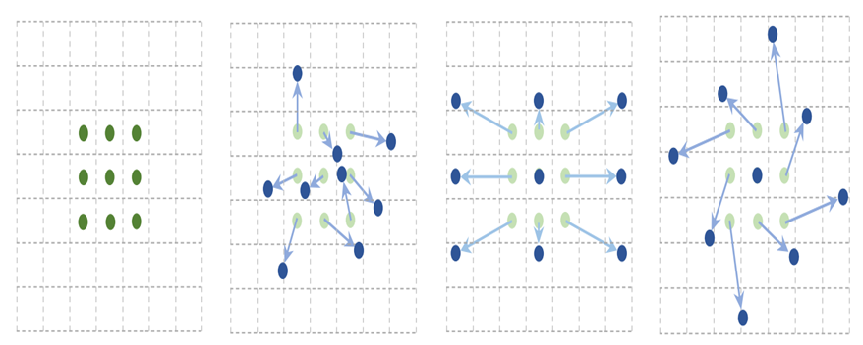
1.网络模型的改进
①浅层网络增加像素位置变换(DCN-small)
标准卷积p3层感受野大小
标准卷积p3层感受权重
复现DCN的能力
可变形卷积p3层感受野大小
可变形卷积p3层感受权重
①网络模型中均加入可变形卷积(DCN-all)
②观察p3层感受野和感受权重的变化情况
感受野随人体形状向垂直方向延伸

Slide 13
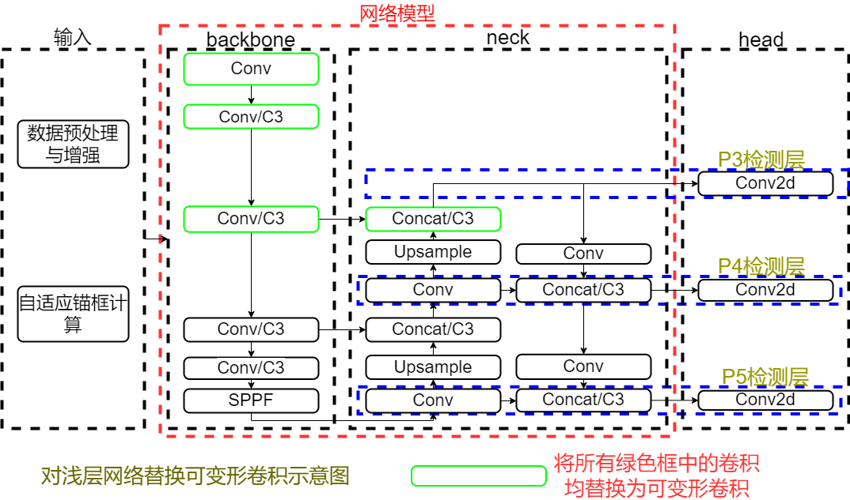
1.网络模型的改进
①浅层网络增加像素位置变换(DCN-small)
DCN-small
实现：
在浅层网络中加入可变形卷积
优点：
目标在更深检测层检出，特征提取效果更佳
增加计算量极小、检测器结构无需大改、超参数基本无需调整。

Slide 14
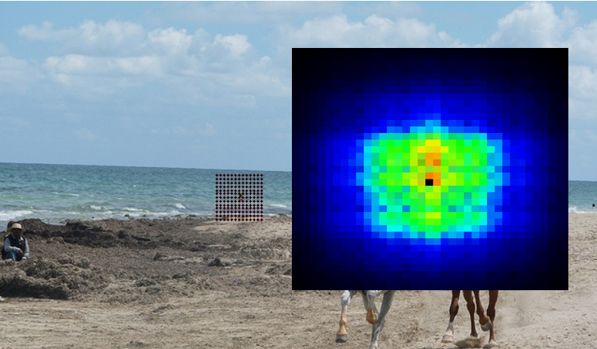
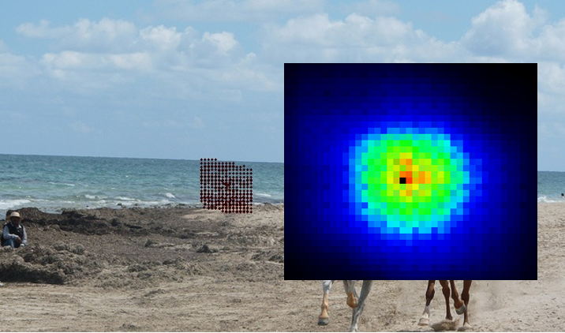
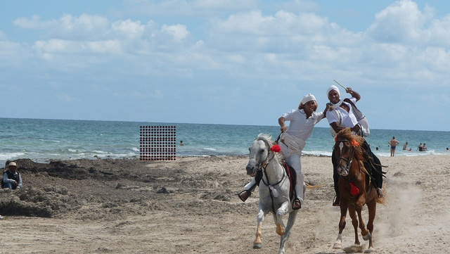
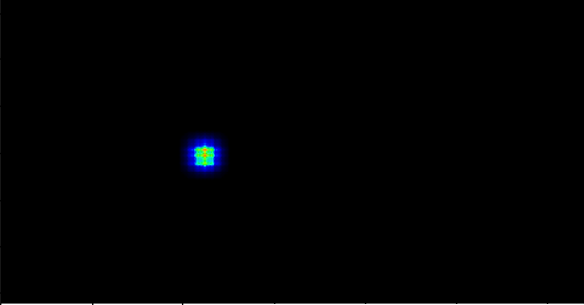
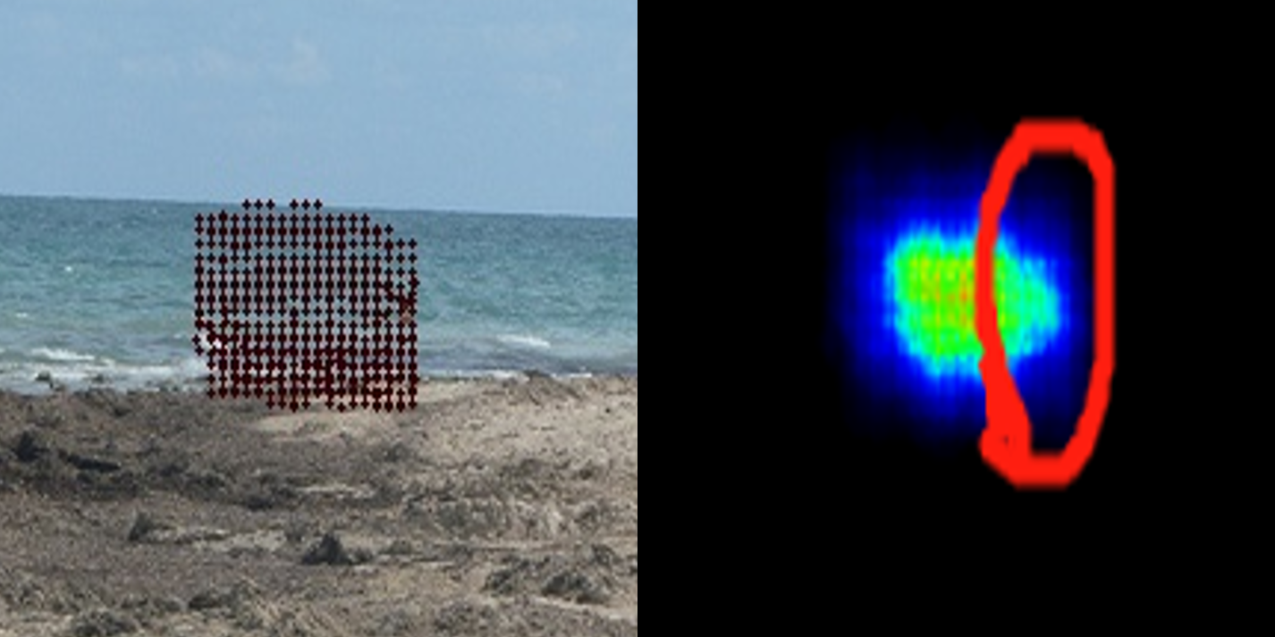
1.网络模型的改进
可视化验证(DCN-small)对感受野和感受权重影响
01
小目标在p3特征层采样点中心附近
标准卷积
可变形卷积
小目标很好地聚焦：
越红表明感受权重越大，可变形卷积后中心点是红色，标准卷积是橙色
02
小目标远离p3特征层采样点中心
标准卷积
可变形卷积
加入可变形卷积后感受权重左侧发散，右侧聚集，向小目标聚焦。

Slide 15

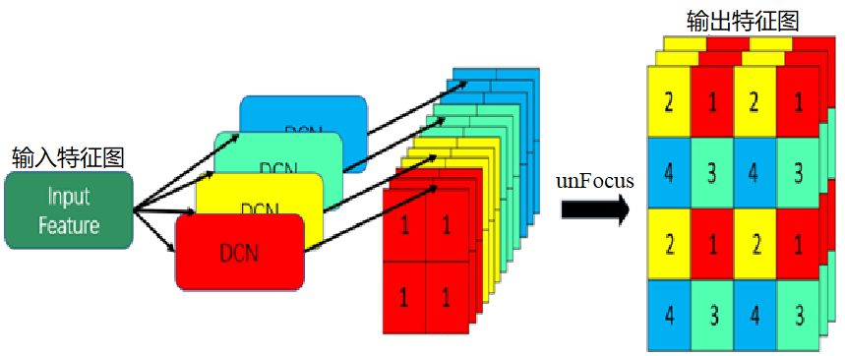

1.网络模型的改进
②可变形重采样与空间解耦(DCRU)
可变形重采样与空间解耦(DCRU)整体流程图
区分密集相邻小目标
可变形重采样(DCN-Resampling)
空间解耦
①可变形重采样(DCN-Resampling)，多个权重不共享的可变形卷积对相邻目标重采样，各有侧重，分别聚焦，避免争抢。
问题：
卷积核采样点总数固定，相邻的两个小目标，对一个聚焦后分配给它的卷积核采样点变多，另一个会变少，发生争抢
②可变形重采样虽能分别聚焦相邻小目标，但仍无法区分开它们。
空间解耦(unFocus)是一种像素位置变换，将相邻小目标在通道维度耦合的信息展开到空间维度并解耦。

Slide 16
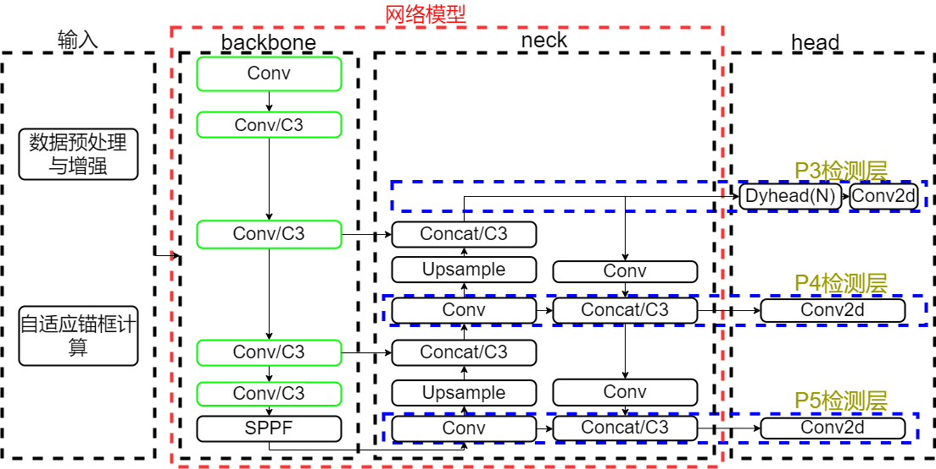
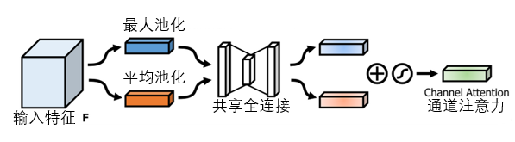
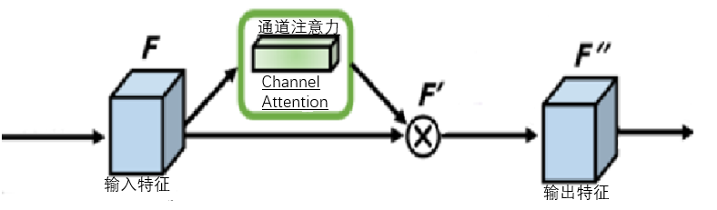
2.检测头的改进
①动态检测头Dyhead(N)
Dyhead(N)插入位置
检测头对应着两种不同模态的转换，需要具有较强的表征和任务适应能力。
现有检测头性能不足，故引入动态检测头Dyhead(N)
Dyhead和Conv2d共同组成新检测头
Dyhead(N)结构
输入
通道注意力(CAM)
像素位置变换
(基于可变形卷积)
任务感知注意力
(Dyrelu[1])
输出
Dyhead
xN
Dyhead(N)由N个Dyhead子模块串联组成，每个Dyhead由通道注意力、像素位置变换、任务感知注意力串联组成。
通道注意力(CAM)模块
通道注意力(CAM)模块增加了最大池化，增强小目标感知能力
Dyhead(small3)
仅在p3层增加Dyhead(3)
Dyhead(all6)是在p3、p4、p5层均增加Dyhead(6)
[1]Chen Y, Dai X, Liu M, et al.Dynamic relu[C]//European Conference on Computer Vision. Springer, Cham, 2020: 351-367.

Slide 17
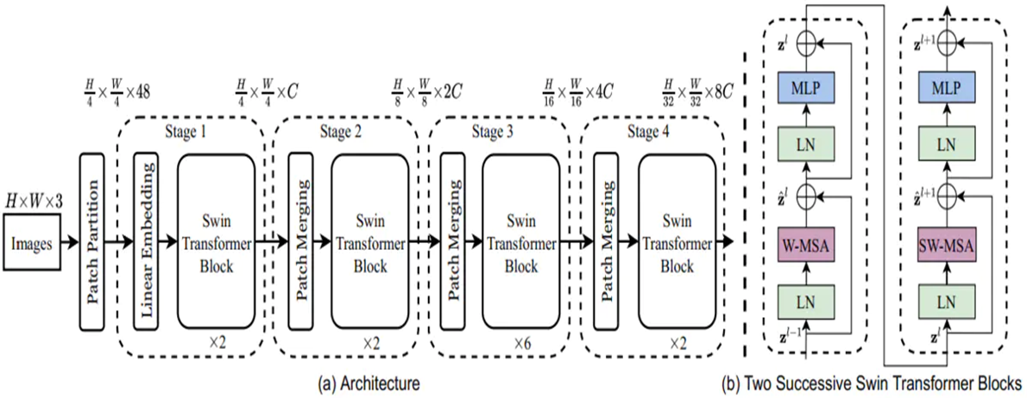
2.检测头的改进
②Transformer 检测头
01
Transformer[1]的自注意力(self-attention)具有全局感受野并能长距离像素关系建模。
02
小目标检测层增加Transformer模块:
它空间维度大，会导致计算量过大和显存溢出。
复现了局部计算的Swin Transformer Block模块，命名为C3STR。
Transformer和CAM结合
输入
交换
输出
通道注意力(CAM)
C3STR
Swin Transfomer Block(C3STR)
LN是层归一化、W-MSA是窗口化多头注意力、SW-MSA是移窗多头注意力、MLP是全连接层
03
C3STR在检测器不同位置消融测试，并结合通道注意力消融
[1] Vaswani A, Shazeer N, Parmar N, et al. Attention is all you need[J]. Advances in neural information processing systems, 2017, 30:5998-6008.

Slide 18
3.目标尺度感知的切片辅助推理
放大图片增加小目标性能
YOLOX-s(左)YOLOX-x(右)官方权重在MS COCO2017 val上以不同尺寸输入图片的推理结果
是细化的
，分别究中目标尺度大0*0小于8*8、尺度大于8*8小于16*16和大于16*16小于32*32的
小目标性能峰值点输入尺寸比默认尺寸大2倍，提升平均高达6个百分点
①放大图片极大提升小目标性能
②越小的目标越需要放大来达到最佳检测性能
01
02
同架构不同大小模型同一指标最佳放大比例相同，依据该良好的一致性，可在小模型上对大模型最佳放大比例的超参数搜索,降低部署耗时
03
问题：尺寸变大，中大尺度目标性能下降

Slide 19
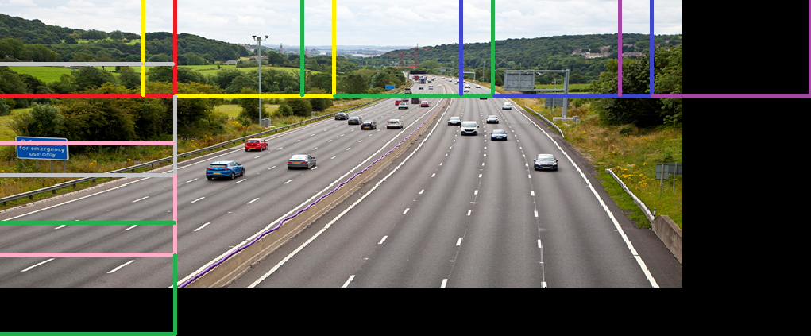

3.目标尺度感知的切片辅助推理
①切片辅助推理(SAI)
... ... ... …
切片辅助推理(SAI)示意图
D
A
... ... ... …
B
... ... ... …
C
01
切片辅助推理计算流程：
大尺度图片以一定重叠率相同大小切片，不足部分用黑色的0进行填充。
对每个切片进行如绿色切片操作，A过程将其放大，送入检测器推理出目标C的类别和位置，推理结果如B过程映射回原图中为D。最后对所有映射回原图的推理结果进行统一NMS后处理。
02
效果：在有限设备上享受图片放大后在小目标性能的提升

Slide 20
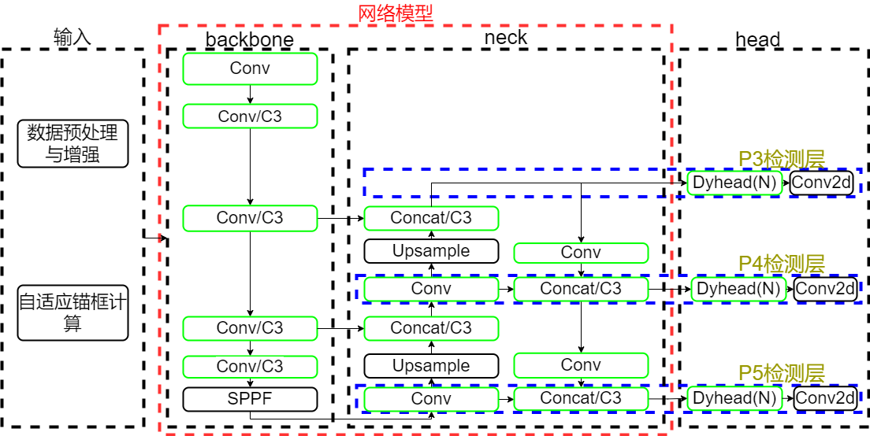
3.目标尺度感知的切片辅助推理
②如何解决图片放大后在中大尺度目标性能下降的问题？
目标尺度感知的检测器
01
实现：
①所有卷积模块均增加可变形卷积
②所有检测头均增Dyhead(N)
③作为切片辅助推理的检测器
02
目的：
对不同目标均能感知其尺寸大小
自适应实现感受缩放

Slide 21
3.目标尺度感知的切片辅助推理
②目标尺寸感知的检测器
①有效缓解图片放大后中大尺度目标性能下降
②让小目标检测器有通用检测特性

Slide 22
Part 03
实验评估

Slide 23
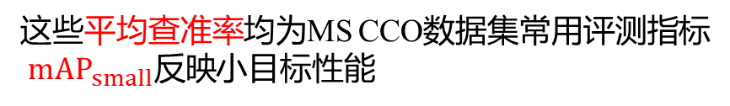
训练策略
数
据
数据集：①通用检测数据集MS COCO2017
②小目标数据集VisDrone
默认数据增强：Yolov5默认的hyp.scratch-low.yaml(VisDrone数据集关闭马赛克增强)
训
练
参
数
（无需调整）
默认优化器：SGD优化器，优化器的momentum为0.937 ,weight_decay为 0.0005，初始学习率0.01，终止学习率为1x10^-4
默认训练轮数：300轮
训练尺度：MS COCO:640,VisDrone :1280
评
估
指
标
这些平均查准率均为MS CCO数据集常用评测指标
${mAP}_{small}反映$小目标性能
参数量衡量模型大小

Slide 24
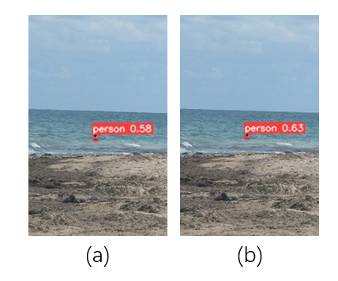
1.评估小目标感知的网络模型
可视化验证DCN-small和DCRU
01
可视化验证DCN-small
DCN-small
小目标检测置信度增加
02
可视化验证 DCRU
DCRU
将密集相邻小目标区分开：
基线图片输入尺寸为865
DCRU的仅为801

Slide 25
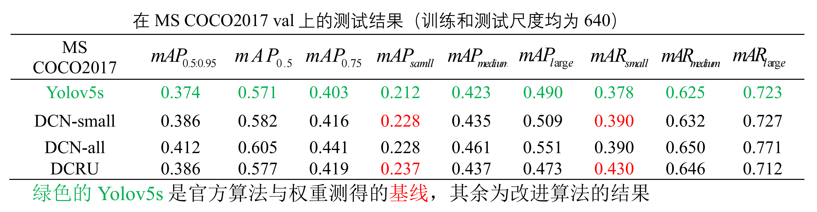
1.评估小目标感知的网络模型
数据集结果验证
绿色的Yolov5s是官方算法的基线，其余为改进算法的结果。
01
相比原论文的DCN-all，DCN-small只在小目标上有提升，
且提升幅度在COCO上均为1.6个点
+1.6
+1.6
+2.5
02
DCRU在MS COCO的小目标上有2.5个点的提升，在VisDrone仅训练100个轮次就有9个点的提升
DCRU(half channel)通道即便降到一半，在保持相同计算量、一半参数量情况下，在VisDrone这种小目标数据集上仍可有2.8个点的提升
DCRU对小目标数据集非常有效
+3.9
+9.0
+2.8

Slide 26
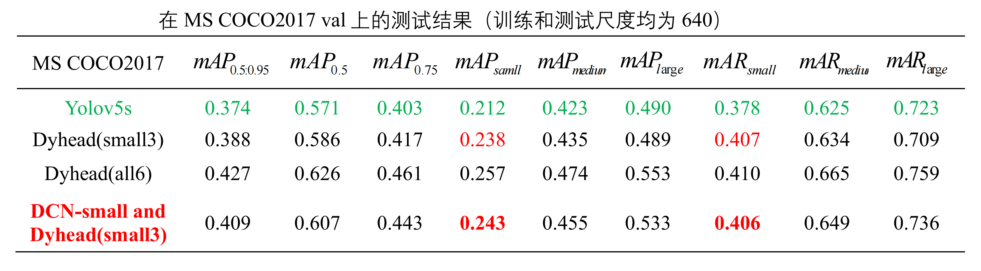
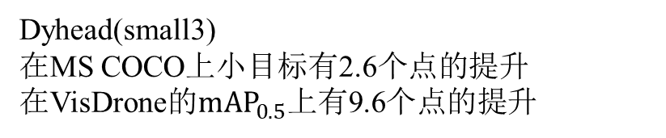
2.评估小目标感知的动态检测头
①动态检测头Dyhead数据集验证
01
Dyhead(small3)
在MS COCO上小目标有2.6个点的提升
在VisDrone的${mAP}_{0.5}$上有9.6个点的提升
+2.6
+3.1
02
DCN-small and Dyhead(small3) 把对网络模型和检测头的改进结合在一起，以极小的代价在MS COCO上有3.1个点的大幅提升，DCN-small和Dyhead兼容二者兼容。
+9.6

Slide 27
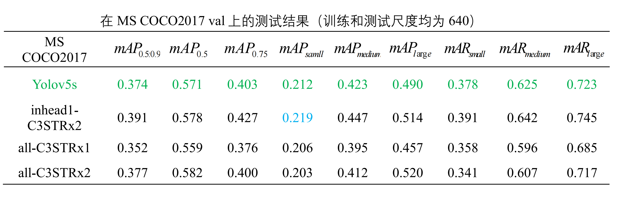
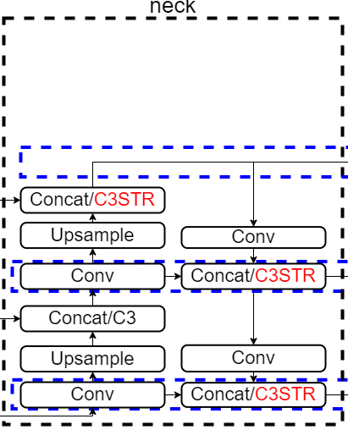
2.评估小目标感知的动态检测头
②Transformer检测头
01
Transformer更适合放在较高特征层，比如检测头附近，但不适合放在浅层网络
+0.7
02
检测头加入CAM和C3STR均可提升性能，但两模块不兼容，结合在一起性能反而变差
03
最终改进模型如右图，inhead3-C3STRx1，将特征融合和检测头结合起来共享，基本不增加计算量情况下，在VisDrone上提升了7.4个点。
04
Transformer检测头有提升，但效果不如Dyhead显著
+7.4

Slide 28
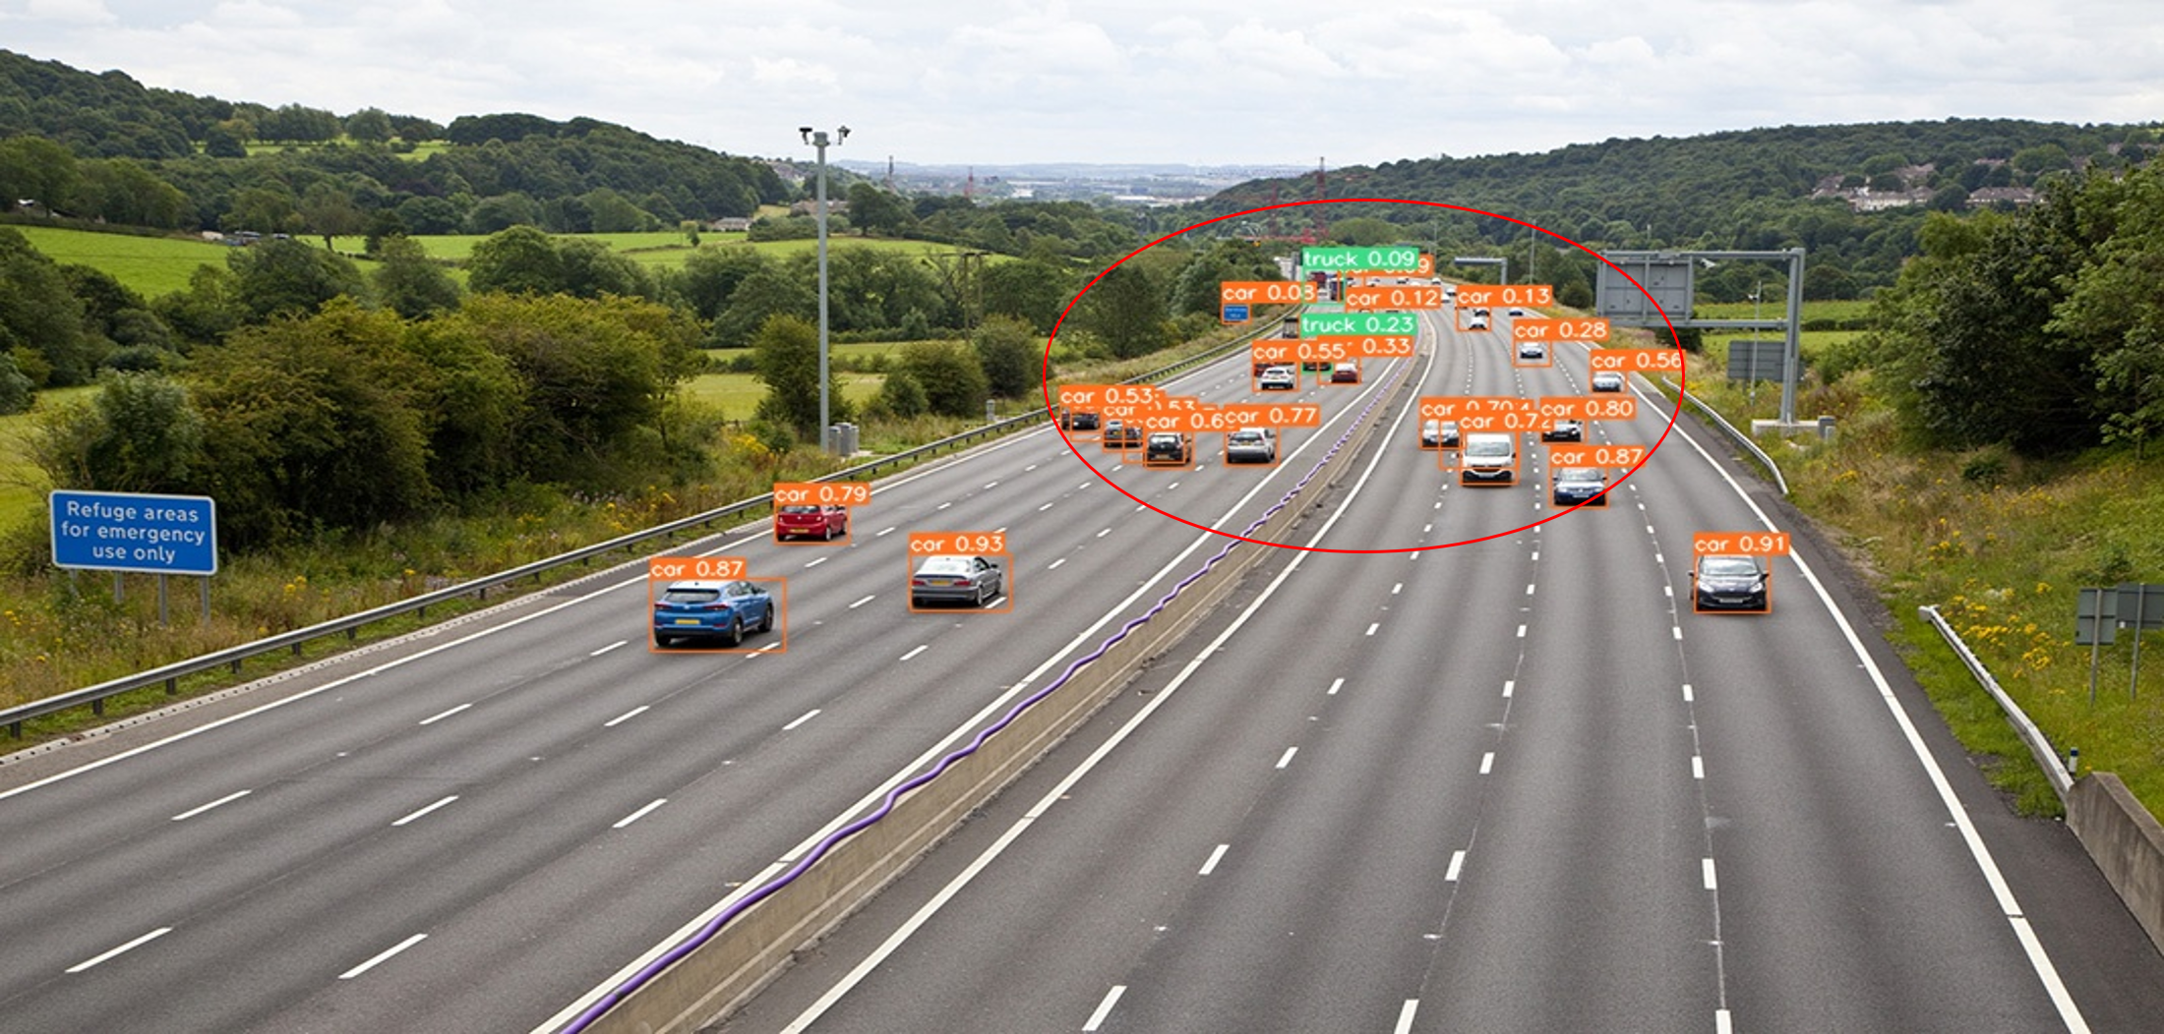
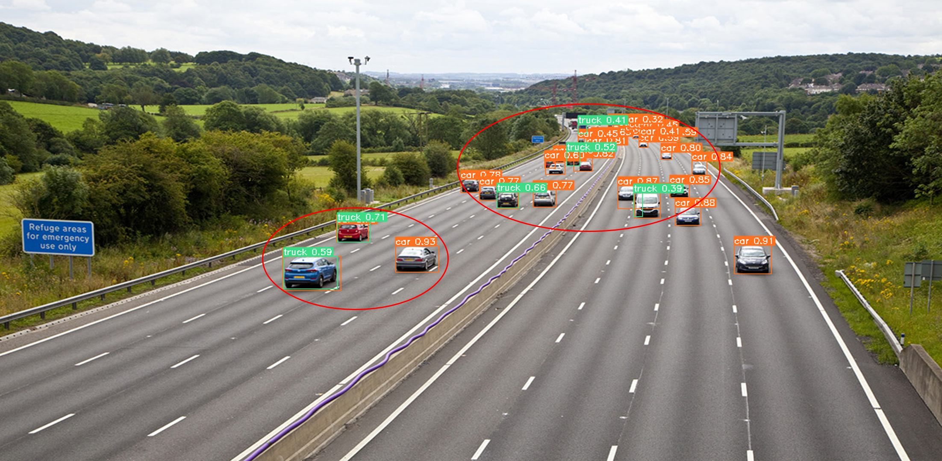
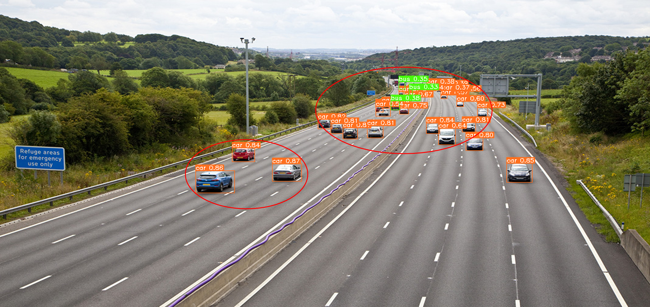
3.评估目标尺度感知的切片辅助推理
可视化验证
标准Yolov5s的目标检测结果
结合切片辅助推理的Yolov5s的检测结果
官方Yolov5s检测结果，红圈内很多小目标漏检
结合切片辅助推理的Yolov5s的检测结果，右侧红圈内检出小目标数目明显增多，但会出现左侧红圈中大目标错检。
结合目标尺度感知的切片辅助推理的Yolov5s的检测
结果，检出小目标数目最多，也没有出现错检
且右侧红圈中的bus只有该算法正确检出
结合目标尺度感知的切片辅助推理的Yolov5s的检测结果

Slide 29
Part 04
总结与展望

Slide 30
总结与展望
1
2
总结
展望
在Yolov5这个很高的基线上，提出了针对小目标的三种基于像素位置变换的改进方法
①探索更好的像素位置变换或在本工作基础上探索蒸馏
②论文附录中证明现有检测器在小目标上仍有很大提升空间
①小目标感知的网络模型
②小目标感知的检测头
③目标尺度感知的切片辅助推理
③基于局部卷积的QueryDet、
基于全Transformer的全新检测器设计与正负样本匹配方式，有望在未来进一步提升小目标检测性能
①大幅提升了小目标检测性能
②密集相邻小目标

Slide 31
感谢各位评委老师
基于像素位置变换特征的小目标检测算法
Pixel Shuffle Feature Representation for Small Object Detection

